Slide 1
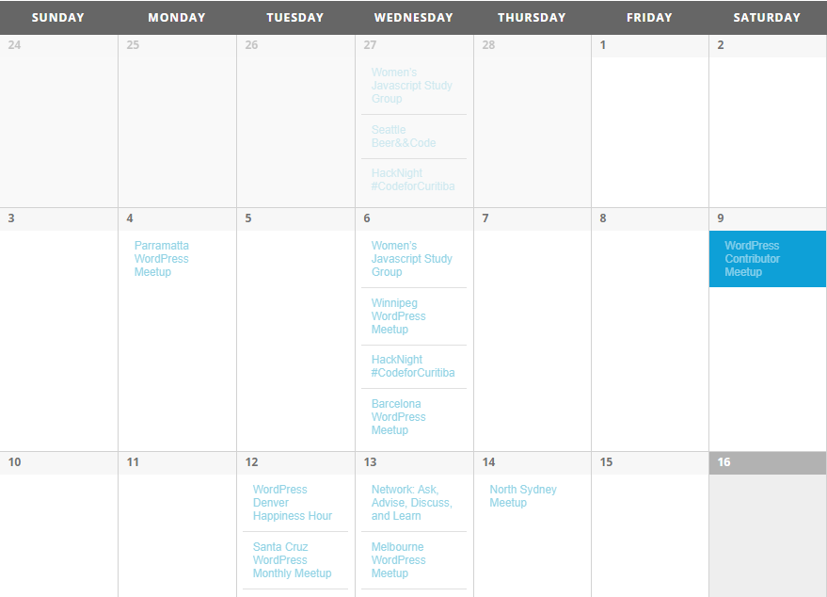
Smart organizer
Potatoes.exe

Slide 2
Team Potatoes.exe
Стефани Стайкова
Мартин Динев
Сокол Александров
Александър Йорданов

Slide 3
Какво представлява?
Calendar
To-Do list
Reminder

Slide 4
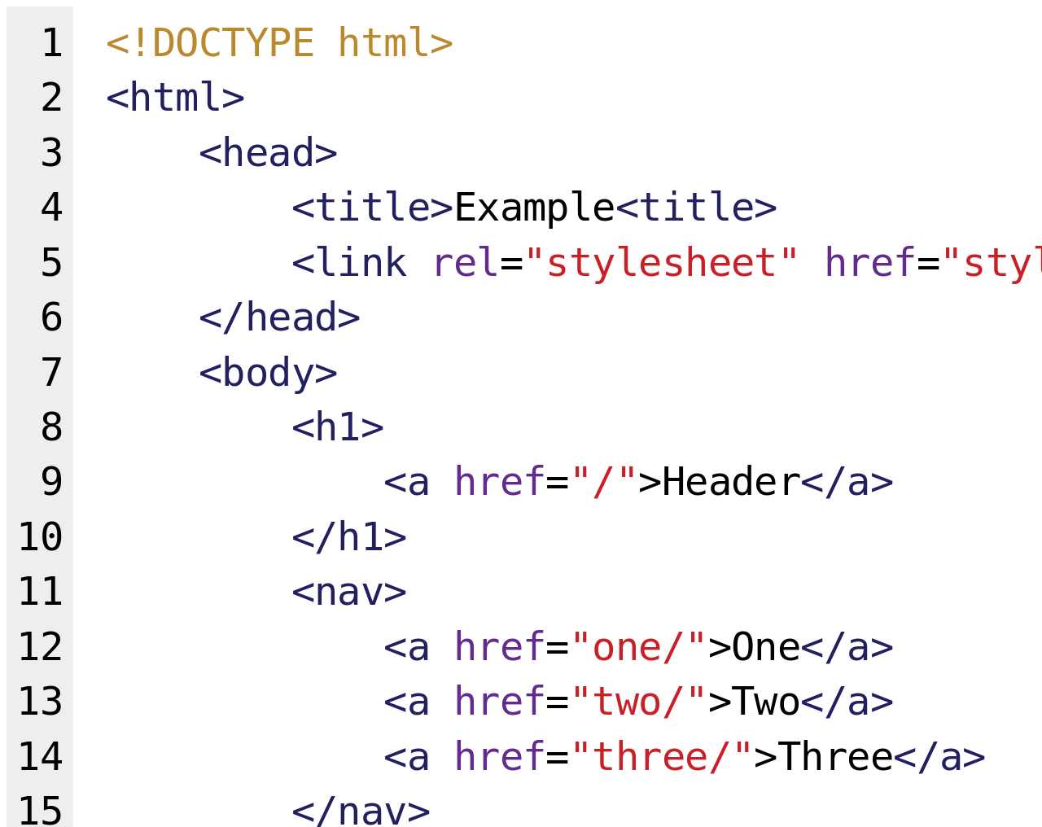
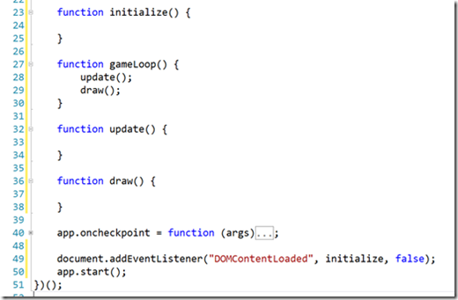
Технологии,които сме използвали
HTML + CSS
JavaScript

Slide 5

Бъдещи реализации
Advanced Calendar с евенти(събития)
Синхронизация между отделните компоненти
Регистрация с DataBase

Slide 6

Благодаря за вниманието
-Potatoes.exe

